Slide 1
Dipoles electriques de l’electromagnetisme a l’electrocinetique

Slide 2
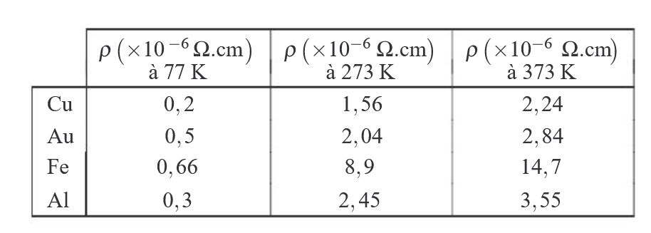
Quelques valeurs de résistivité

Slide 3
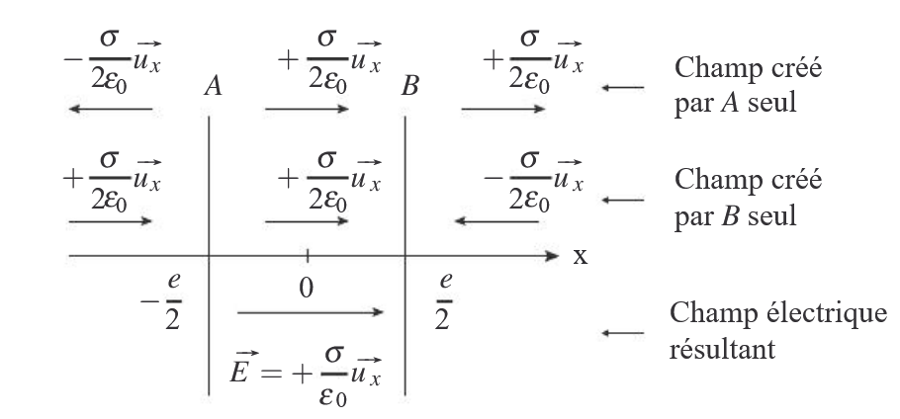
Condensateur plan
Dunod PCSI/PCSI* 2017

Slide 4
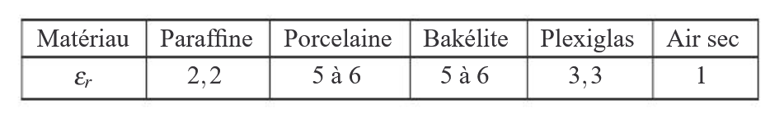
Valeurs de permittivité relative d’isolants

Slide 5
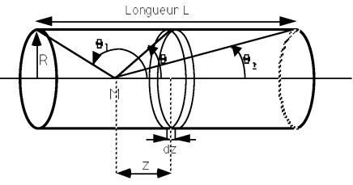
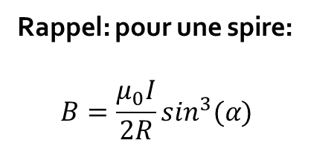
Solenoide
Rappel: pour une spire:
$$B=\frac{μ_{0}I}{2R}\sin^{3}(α)$$
https://ics.utc.fr/Electricite/Electricite_formats_web/Electromagnetisme_web_webLatex/co/cours_11.html

